Slide 1
Подведение итогов муниципального конкурса: «УЧЕНИК ГОДА»
2018

Slide 2
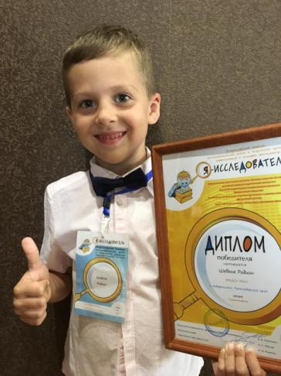
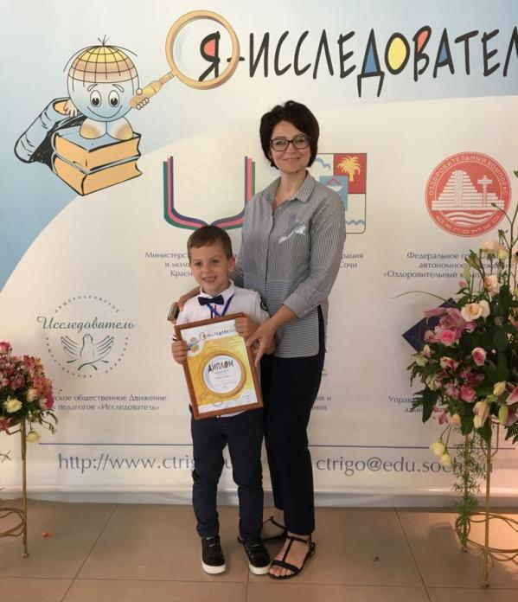
Номинация «Лучший воспитанник дошкольного образовательного учреждения»
Воспитанник
детского сада № 29
Шевека Родион –
победитель
Всероссийского конкурса
«Я- исследователь»
тема: «Хвосты»

Slide 3
Номинация «Лучший ученик начальной школы»
1 место
Победитель танцевальных конкурсов регионального и муниципального уровня в составе ансамбля «Феникс»
Призер муниципального этапа Всероссийской олимпиады школьников по английскому языку
Призер творческих конкурсов муниципального и регионального уровня по изобразительному искусству
Шмыгина Марианна
МБОУ гимназия №7

Slide 4
Номинация «Лучший ученик начальной школы»
2 место
Победитель 1 степени IV Международной лексико-грамматической олимпиады «English Skills»
Победитель Международного творческого конкурса «Красная книга руками детей»
Лауреат 1 степени в I Всероссийском конкурсе-фестивале «Сочи-карнавал искусств»
Дипломант 1 степени конкурса-фестиваля «Морской узелок»
Береснева Ксения МБОУ СОШ №10

Slide 5
Номинация «Лучший ученик начальной школы»
3 место
II место в региональном этапе IV Всероссийской дистанционной олимпиады по информатике;
I место в международной олимпиаде проекта intolimp.org «Информатика 4 класс»
призер муниципального этапа Всероссийской олимпиады школьников по математике среди учащихся 1-4 классов
победитель межпредметных олимпиад Учи.ру
победитель II и III международной онлайн -олимпиады по русскому языку «Русский с Пушкиным»
победитель международной онлайн-олимпиады по математике для начальной школы BRICSMATH
победитель VIII онлайн- олимпиады по математике «Плюс» «Центр Педагогического мастерства»
победитель онлайн- олимпиады по математике и русскому языку «Заврики»
Макаров Роман МБОУ гимназия №7

Slide 6
Номинация «Лучший ученик основной школы»
1 место
Победитель всероссийского конкурса Вернадского
Призер всероссийских конкурсов им. Менделеева, Леонардо, «Подрост», «Шаг в будущее»
Лауреат Балтийского инженерного конкурса, «ЮИОС», «Юниор»
Победитель всероссийского слета членов школьных лесничеств
Победитель и призер краевых конкурсов и конференций
Лавренов Валерий МБОУ СОШ №40

Slide 7
Номинация «Лучший ученик основной школы»
2 место
Лауреат краевого, Всероссийского и Международного детского экологического форума «Зелёная планета», «Зеркало природы» (2015, 2016, 2017 гг.)
Член сборной города по плаванию, перворазрядница
призер Фестиваля детского анимационного кино «Мультфильм и Я» (Москва 2015г.)
Призер Всероссийского конкурсе-фестивале «Арктур» (Москва 2017 )
Призер Московского городского конкурса «Мой город, моя страна, мой мир» (2018г.)
Призёр городской олимпиады по географии (2016 г)
Призер городской олимпиады по литературе и экологии (2017г.)
Игнатенко
Владислава
МАОУ лицей «МТ»

Slide 8
Номинация «Лучший ученик основной школы»
3 место
Солистка Вокального ансамбля «ДО-РЕ-МIХ»
Дипломант 1 степени: Российский конкурс-фестиваль «ОРЛЯТА РОССИИ»
Дипломант 1 степени: ХYII Международный фестиваль «Синяя птица»
Похвальный лист за отличные успехи в учении 2015, 2017г.
Грамота победителя игры-конкурса «Русский медвежонок»
Диплом 2 степени Благотворительного Фонда БИНЕВАЛ г.Санкт-Петербург
Диплом Лауреата 3 степени Международного фестиваля «АРТ-ПРОРЫВ»
Диплом Лауреата 2 степени Международного фестиваля детского творчества «Паруса Надежды»
Диплом Финалиста II Национальной премии в области культуры и искусства «БУДУЩЕЕ РОССИИ» г.Москва
Дипломант 3 степени и Лауреат 3 степени открытого Всероссийского вокально-хореографического конкурса «ХРУСТАЛЬНАЯ НИКА»
Диплом Финалиста ХY городского фестиваля «Звездочки Новороссийска»
Диплом 1 степени Краевого фестиваля творчества детей и молодежи «Штурвал Удачи»
Диплом Лауреата 2 и 3 степени Международного конкурса «Детство цвета апельсина»
Ипатова Юлиана
МАОУ гимназия №2

Slide 9
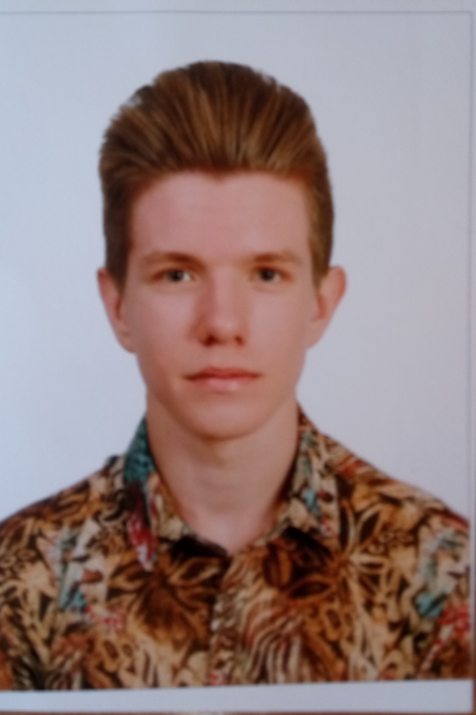
Номинация «Лучший ученик основной школы»
3 место
Победитель муниципального этапа всероссийской олимпиады школьников по физике
Призер по истории, обществознанию, географии
Дважды победитель региональной дистанционной олимпиады по физике в 2017, 2018
Первое место во всероссийском добровольном диктанте
Неоднократный победитель Всероссийского конкурса «Пегас» регионального этапа
Призер международного математического конкурса «Кенгуру»
Егоров Иван
МАОУ гимназия №5

Slide 10
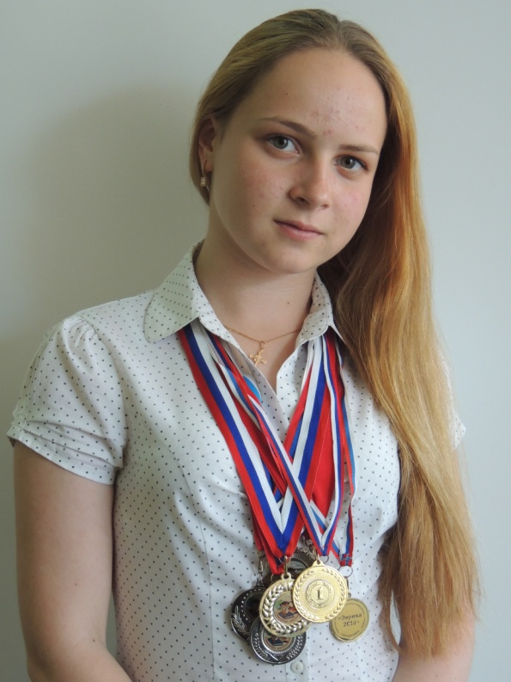
Номинация «Лучший ученик средней школы»
1 место
Призер всероссийской олимпиады школьников по экологии
Победитель программы «Шаг в будущее» в области изучения растений
Победитель всероссийского конкурса и призер олимпиады имени Вернадского
Призер всероссийских конкурсов: «Подрост», «Юниор», «Ученые будущего»
Хорошилова Елена
МАОУ СОШ №40

Slide 11
Номинация «Лучший ученик средней школы»
2 место
Двукратный призер всероссийской олимпиады школьников по биологии
Победитель программы «Шаг в будущее»
Его работа признана лучшей в номинации «Науки о природе»
Победитель всероссийских конкурсов имени Менделеева, Леонардо
Призер конкурсов Вернадского, «Юниор», «Подрост»
Трошин Никита
МАОУ СОШ №40

Slide 12
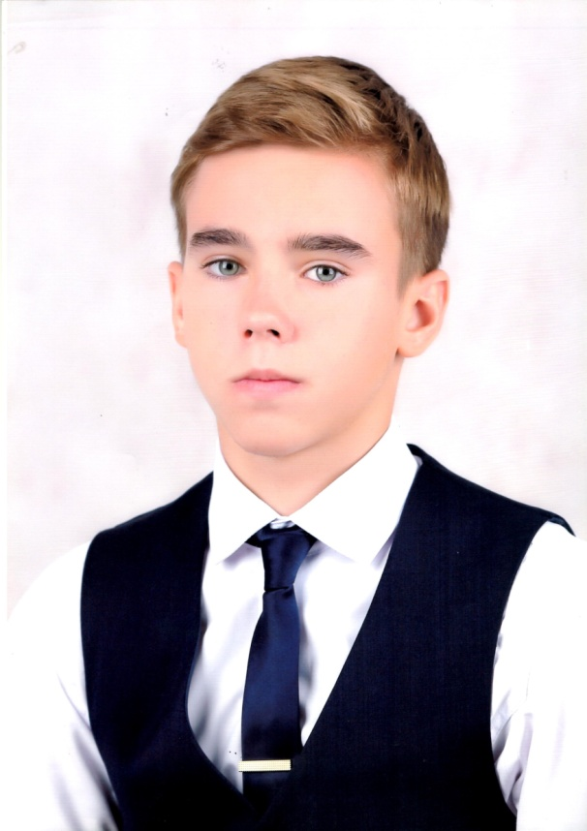
Номинация «Лучший ученик средней школы»
3 место
Награжден золотой медалью за успехи в учебе
Победитель и призер муниципального, зонального, регионального, заключительного этапов Всероссийской научной конференции молодых исследователей «Шаг в будущее»,
Участник Национального соревнования молодых исследователей программы «Шаг в будущее»
Кандидат в состав Национальной делегации РФ для участия в Европейской научной выставке ЭКСПО-НАУКА, 2018» в Польше, г. Гдыня,
Кандидат команды участников Международной научной выставки «ЭКСПО-НАУКА»2019» в ОАЭ, г. Абу-Даби, июль 2019г.
Награжден грамотой за III место в финале конкурса исследовательских работ фестиваля наук «Путь к Олимпу»
Награжден дипломом I степени за достигнутые успехи в секции «География и геоэкология» XLII научно-практической конференции Донской академии наук юных исследователей им. Ю.А.Жданова в г. Ростов-на-Дону
Удостоен знака отличия Всероссийского физкультурно-спортивного комплекса «Готов к труду и обороне»
Керчь Артем
МАОУ СОШ №22

